Slide 1
Présentation, généralités
et mise en œuvre
Formation continuée des Directeurs
notre.ecole@ac-nancy-metz.fr

Slide 2
Présentation Equipe d’appui départementale
Notre école, faisons là ensemble CNR
S. PERRI : IEN ASH/Ecole inclusive, en charge du dossier CNR
S. OTH : CPD français, membre de l’équipe d’appui départementale + chargée de missions CARDIE
A. BARNABA-ORDITZ et A. HAMON : directeurs référents, membres de l’équipe d’appui départementale

Slide 3
Présentation Equipe de soutien départementale
Notre école, faisons là ensemble CNR
PAC 3 du département
CPD en fonction des projets
Coordonnateurs REP, REP+
Mme SARRO, directrice d’école Les Avrils St Mihiel

Slide 4
Missions du groupe départemental d’appui Accompagnants, membres en soutien
Equipe d’appui départementale
Construire la réflexion du groupe départemental d’appui CNR
Examiner les projets déposés sur la plateforme SPHINX
Solliciter, si besoin, les accompagnants selon leur domaine de compétences (arts, langues, inter degré, EPS, Ecole inclusive…)
Faire le lien entre porteurs de projets, IEN et instances académiques
Synthétiser les projets en identifiant les plus- values pédagogiques
Présenter les projets en COMAC
Construire l’accompagnement et le suivi des projets en cours et des projets validés
Accompagnants, membres en soutien à l’équipe d’appui
Accompagner les porteurs de projet dans la mise en œuvre de la démarche CNR (concertations élargies, analyse des besoins pour la réussite des élèves, et donc des plus-values pédagogiques)
S’assurer de la cohérence du projet dans le territoire (inter degré, réseau d’écoles, …) en lien avec l’IEN de circonscription
Accompagner, si besoin, à la rédaction du projet
Mettre les porteurs de projets en relation avec les partenaires (DRANE, DRAREIC, DRAC, USEP, …)

Slide 5
Notre école, faisons-la ensemble, ….

Slide 6
Notre école, faisons-la ensemble, ….

Slide 7
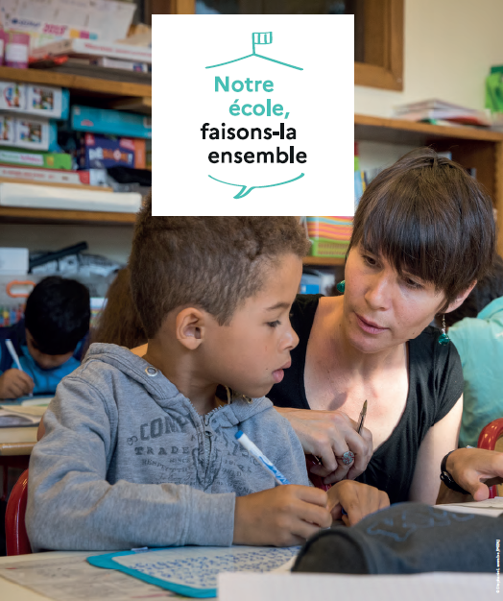
La méthodologie
Des concertations au cœur des territoires pour faire émerger l’École du futur
Une méthode nouvelle associant l’ensemble des partenaires
Une démarche fondée sur les besoins des élèves
Excellence, égalité et bien-être
Trois étapes au service de la réussite des élèves
La concertation initiale
L’élaboration d’un projet pédagogique
Le soutien financier
Notes:
La concertation initiale Des discussions entre l’ensemble des personnels, familles, élèves et partenaires de l’École.
L’élaboration d’un projet pédagogique Un projet pluriannuel, élaboré, en partie ou totalement sur les piliers fondamentaux : excellence, égalité et bien-être.
Le soutien financier Un accompagnement par un fonds d’innovation pédagogique.
Temps et moyens des concertations Premier degré : 12 heures sur 108 heures (hors temps de formation);
Second degré : deux journées banalisées fractionnables.

Slide 8
Vademecum « Porteur de projet »

Slide 9
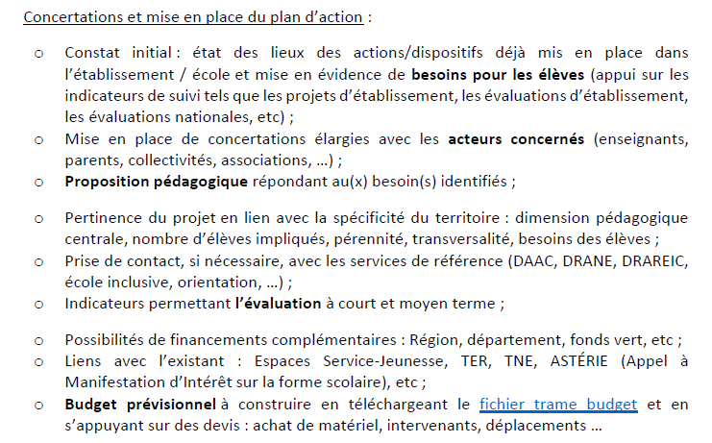
Vademecum « Porteur de projet »

Slide 10
Vademecum « Porteur de projet »
Lien de connexion : ici
https://analyses-educenquete.adc.education.fr/DGESCO-B12/NEFE_depot/Deposant.htm
▪ Login : Nancy-Metz
▪ Mot de passe : PU80
Notes:
Sphinx : pas d’envoi de dossier tout se fait directement sur la plateforme SPHINX, idem pour les dossiers qui y sont déposés

Slide 11
Vademecum « Porteur de projet »

Slide 12
Vademecum « Porteur de projet »

Slide 13
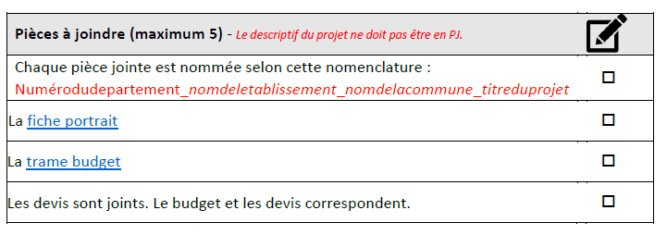
Vademecum « Porteur de projet »

Slide 14
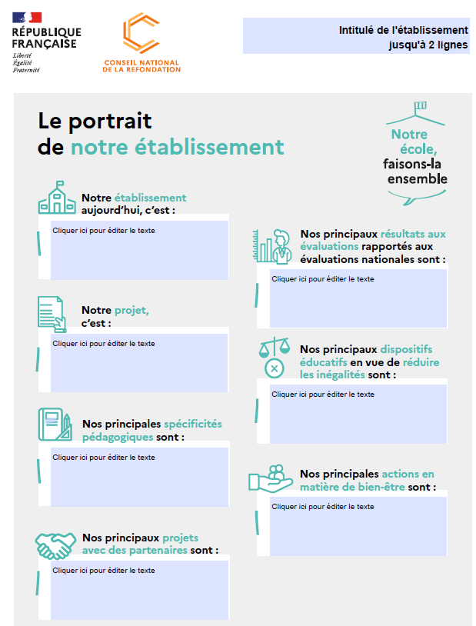
Fiche portrait

Slide 15
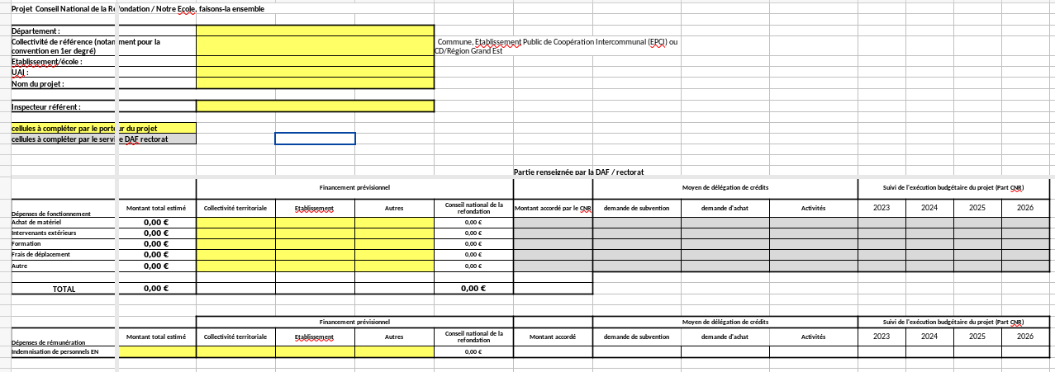
Trame budget

Slide 16
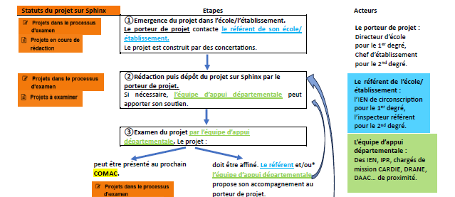
CNR, processus de construction, de validation et de suivi des projets.

Slide 17
Présentation de la plateforme SPHINX
La plateforme SPHINX
https://analyses-educenquete.adc.education.fr/DGESCO-B12/NEFE_depot/Validateur.htm
Notes:
Attention à bien faire apparaitre les concertations sur la plateforme
SPHINX: montrer l’architecture de la plateforme, les différentes phases de validation
A quel moment l’équipe d’appui intervient sur la plateforme

Slide 18
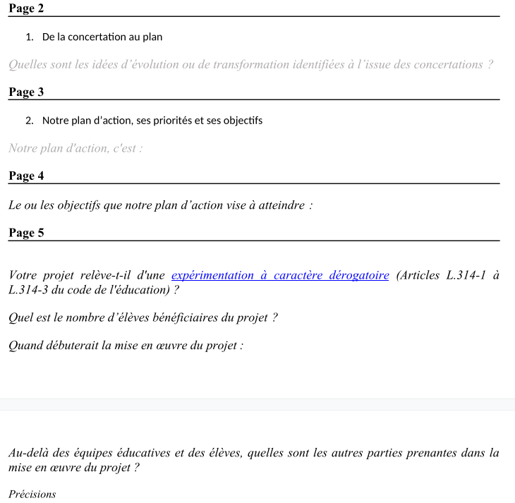
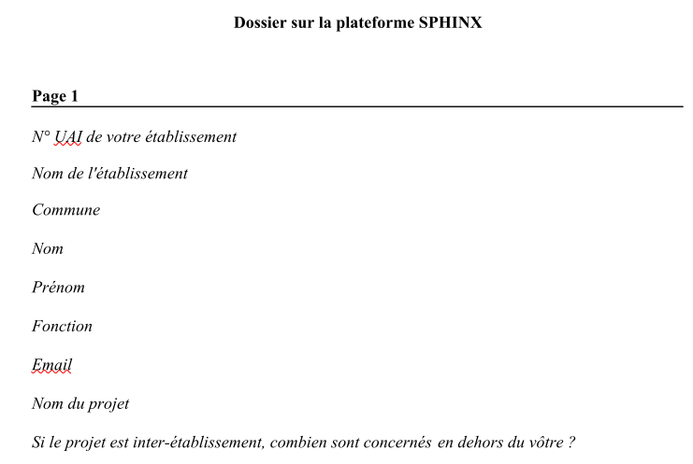
Ecrire son projet sur sphinx

Slide 19
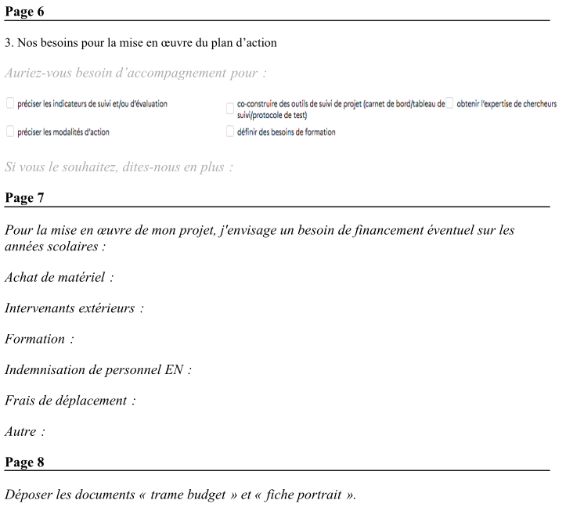
Ecrire son projet sur sphinx

Slide 20
Présentation de la plateforme SPHINX
Lecture et analyse d’un projet validé : « Les aventuriers du Montfaucon perdu »
Partage d’expériences
Notes:
Attention à bien faire apparaitre les concertations sur la plateforme
SPHINX: montrer l’architecture de la plateforme, les différentes phases de validation
A quel moment l’équipe d’appui intervient sur la plateforme

Slide 21
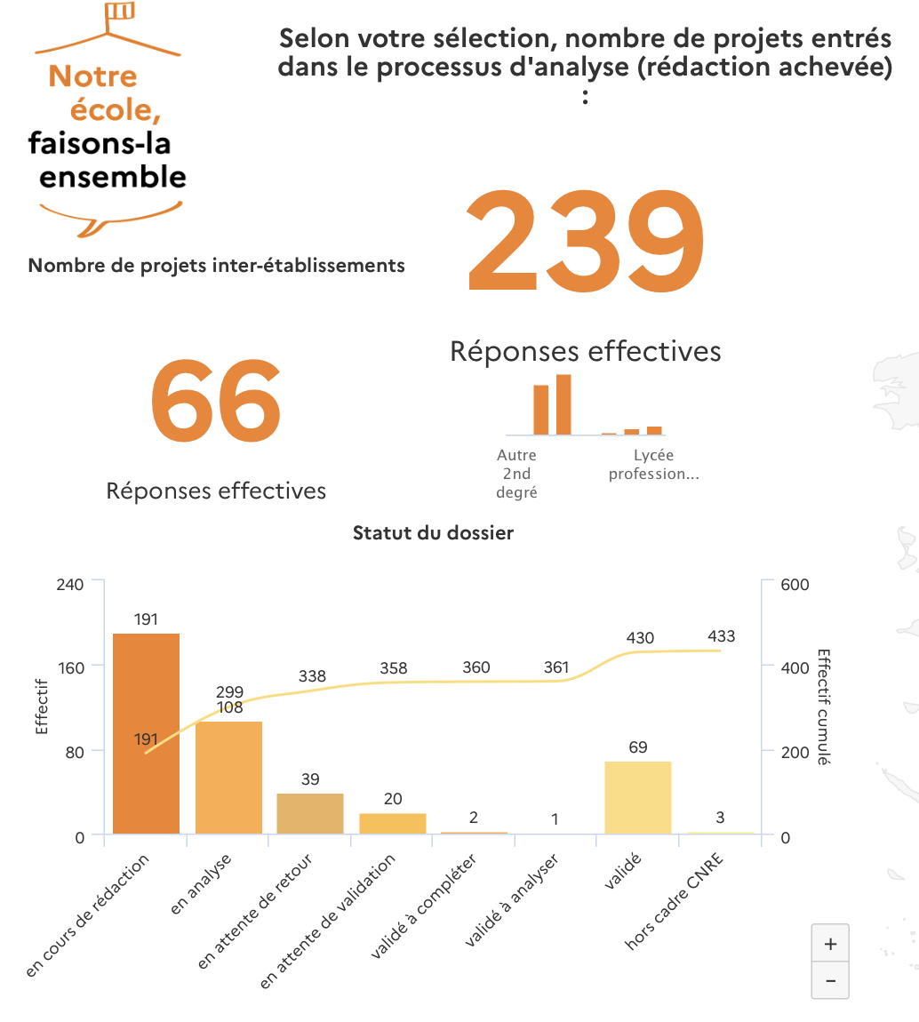
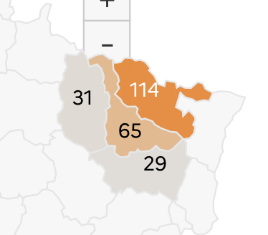
COMAC du 06/09/2023
La première année du CNR : quelques chiffres académiques
Écoles : 51 %
Collèges : 41 %
Lycées : 8 %

